Slide 1
SEMINARIO: MIRADAS SOBRE LECTURA
módulO 4: POLÍTICAS DE UNIVERSALIZACIÓN DE LA LECTURA Y LA ESCRITURA
Montevideo 2024
María Guidali

Slide 2
Clase 1
¿Qué entendemos por lectura?
¿Qué entendemos por política pública?
La lectura y las políticas: definiciones históricamente construidas
Universalización/Particularización: un proceso ambivalente
Aspectos a tener en cuenta en el diseño de las políticas

Slide 3
¿Qué entendemos por lectura?
Concebimos a la lectura, en primer lugar, como una práctica social y cultural, como una actividad inteligente que involucra las habilidades psicológicas superiores y que incluye la participación de los diferentes niveles lingüísticos así como del conocimiento del mundo que el lector posee. Implica aspectos discursivos y consta a su vez, desde nuestra perspectiva, de cinco componentes indisociables: el comportamiento lector, el conocimiento del sistema de escritura, la comprensión textual, el conocimiento lingüístico y el conocimiento discursivo… (ANEP-PROLEE, 2016)

Slide 4
Lo que hemos entendido por lectura a través del tiempo, cambia.

Slide 5
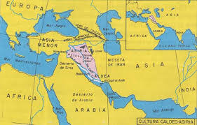
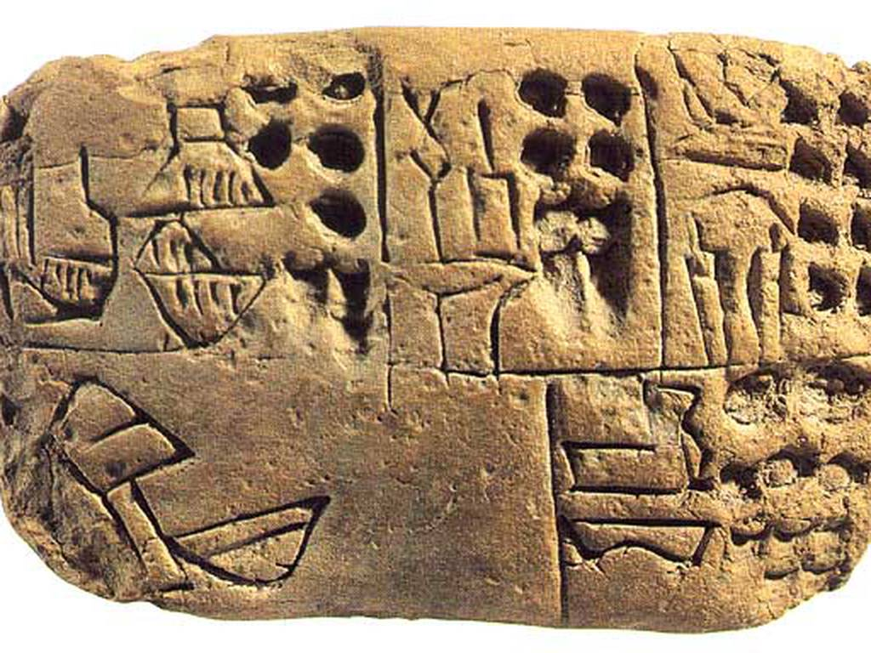
“Aquí había 10 cabras”

Slide 6
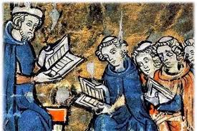

Slide 7
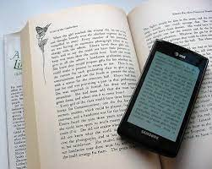

Slide 8
(Guidali, 2023. Tesis doctoral: La construcción del intertexto lector y su contribución a la comprensión y
la elaboración del significado en lectores iniciales)

Slide 9
¿Qué entendemos por política pública?
Las políticas públicas son acciones de gobierno con objetivos de interés público que surgen de decisiones sustentadas en un proceso de diagnóstico y análisis de factibilidad, para la atención efectiva de problemas públicos específicos, en donde participa la ciudadanía en la definición de problemas y soluciones.
(Chandler y Plano, 2016)

Slide 10
¿Qué problema o necesidad personal, y a la vez social, el Estado resuelve?

Slide 11
Salud – Creación de Hospitales y policlínicas – Formación de profesionales de la salud – Reformas del sistema de salud
Educación –
Vivienda –
Trabajo –
Seguridad –
Comunicaciones –
Cultura –
Recoge la necesidad en la agenda pública (instituciones, autoridades, medios de comunicación, academia, sociedad civil organizada).
Reconoce un derecho
Crea el ámbito de actuación
Regula
Presupuesta
Evalúa
¿Y qué pasa con la lectura?

Slide 12
El cometido de las políticas públicas
Las políticas públicas tienen que hacer explícitas las dimensiones sociales de los procesos culturales, entendiéndolos como dinámicas de inclusión y cohesión social, de participación ciudadana y acrecentamiento del capital cultural de las comunidades. Es decir, deben convertirse en un escenario de interlocución entre las instituciones gubernamentales, la sociedad civil y las industrias culturales o creativas.
Martín-Barbero (2011)

Slide 13
La PP debe entender las experiencias de lectura, no como procesos aislados sino como ámbitos de comunicación en los que se provocan cambios culturales vinculados al bienestar social y a la calidad de vida colectiva. (Rovira , 2011; Lluch, 2014; Álvarez y Pascual, 2015; García-Canclini et al., 2015).
Componentes del diseño de políticas públicas
Equipos de investigación que aporten datos concretos e informes institucionales sobre el tema
formular líneas estratégicas de trabajo,
orientar políticas para el ámbito de la educación formal y no formal
pensar el diseño de prácticas que amplíen y diversifiquen las políticas de lectura.
- Metodologías para su diseño, seguimiento y evaluación
Protocolos para su mejora
Indicadores para la medición de los objetivos y los resultados
Recursos financieros y profesionales

Slide 14
Se centra en las prácticas de lectura de libros impresos:
las frecuencias de lectura,
las razones aducidas por los encuestados para no leer,
la lectura dirigida a los niños,
la posesión de libros en el hogar,
los medios de obtención de los libros y el uso de las bibliotecas,
los gustos y preferencias en géneros de lectura,
la lectura de diarios, revistas y semanarios.
Tercer Informe Nacional sobre
Consumo y Comportamiento Cultural
Convenio Udelar/MEC

Slide 15
universalización (del acceso)
Cabe a la política pública el papel de estrechar la brecha de inequidad vigente a través de un proceso simultáneo de universalización-particularización.
¿Cómo buscar mayor equidad?
- Universalización, proceso que garantiza a todos el acceso gratuito a determinado servicio o bien.
- Particularización, proceso que procura atender prioritaria y especialmente a determinados grupos sociales de acuerdo a los intereses de los actores.

Slide 16
Algunas claves para la reflexión sobre la relación:
Estado/Políticas públicas /Lectura
¿El Estado concibe la lectura como un instrumento
de clase o de emancipación?
¿Las acciones de promoción de la lectura es pensada
para los que ya leen o para los que aún no?

Slide 17
Las acciones duales de universalización-particularización.
- Tienen una duración temporal suficiente para alcanzar los objetivos que las sustentan;
- Se transforman en una experiencia individual y social para los actores;
- Dan visibilidad a la diversidad de los actores que participan, a los territorios en los que se llevan a cabo y a las culturas que las acogen y contextualizan;
- Prevén la mediación para promover y evaluar los resultados de las acciones programadas.

Slide 18
Entre 1996 y 2015 se quemaron en Francia 75 bibliotecas.
Pourquoi brûle-t-on des bibliothèques?
Denis Merklen
Cuando la cultura hegemónica
excluye a los beneficiarios y los valores surgen de la alianza entre profesionales, educadores, dirigentes políticos e intelectuales.

Slide 19
«Introducción: una piedra en la biblioteca»
1] Territorios en conflicto,
2] Adentro y afuera,
3] Palabra escrita y revuelta popular,
4] Los bibliotecarios frente a sus barrios,
5] La biblioteca en el corazón de lo político,
6] La lección de escritura de los sectores populares.

Slide 20
El problema gira en torno a una compleja serie de relaciones sociales y políticas, en las que el servicio público de biblioteca
–así como el proceso de desarrollo de las colecciones- actúa permanentemente a favor de unos y contra otros.

Slide 21
Todas las acciones pasadas de la política pública
anteceden y/o configuran, de alguna manera, las nuevas acciones
porque los problemas y necesidades individuales y sociales que el Estado intenta resolver a través de las políticas públicas , también cambian.

Slide 22
Un primer período: 1816 - 1916

Slide 23
El 26 de mayo de 1816, en pleno gobierno artiguista, se inauguró la primera Biblioteca Pública.
Desde que la República Oriental del Uruguay se consagró como Estado en 1830 la producción y edición de libros, periódicos y folletos, como base material para la formación de lectores, fue una finalidad constante de las élites.
Montevideo contaba con un deficitario sistema educativo; las escasas bibliotecas públicas estaban desprovistas de materiales; la lectura era privilegio de pocos; las novelas en folletín que aparecían en la prensa nutrían la imaginación y las expectativas del mayor número de consumidores.
Pero sólo cuando el país alcanzó una razonable organización estatal, hacia fines de los años 70 del siglo XIX, es que procuró ponerse a la vanguardia de la enseñanza y de los planes de lectura de América Latina.

Slide 24
1876, el coronel Lorenzo Latorre impulsó la reforma escolar bajo la conducción de José Pedro Varela.
Labores de uso común
Lectura,
Escritura,
Aritmética,
Geografía,
Gramática,
Composición,
Historia,
Teneduría de Libros,
Derechos y Deberes del Ciudadano,
Nociones de Filosofía,
Higiene,
Física e Historia Natural,
Gimnasia,
Música,
Religión
Moral.
Demandas de escolarización de la lectura
Demandas sociales
José Enrique Rodó, 1903 - “Cómo ha de ser un diario”, propone que la prensa tiene el deber de “democratizar la cultura, haciendo llegar los reflejos de ella allí a donde rara vez logra penetrar el libro”.

Slide 25
“No hay lectores, porque no hay autores”, le dijo Carlos Reyles al periodista José Virginio Díaz, 1903. Y agregó: “Roxlo y Florencio Sánchez han debido emigrar. Rodó deberá igualmente emigrar... Javier de Viana lo ha hecho, lo hizo Acevedo Díaz... Es una calamidad escribir obras en este país; se necesita ser un verdadero héroe nacional y estar dispuesto a tirar plata a la calle”.
1911-1915 El Estado uruguayo en su mayor expansión, desde el segundo gobierno de José Batlle y Ordóñez se mantuvo al margen de las políticas de estímulo de la lectura, fuera de su intervención en la enseñanza primaria y media con la subsiguiente producción de textos para uso escolar, en la que los escritores tuvieron un papel activo: José Pedro Bellán, Juana de Ibarbourou, Fernán Silva Valdés, Alberto Lasplaces, Humberto Zarrilli, entre otros.

Slide 26
Un segundo período: 2000-2020

Slide 27
2000
Campaña nacional Un niño, un libro – BID
2005
Programa Maestros Comunitarios (2005) / Programa Aulas Comunitarias
Se crea para CES (DGES) la figura del Profesor Orientador Bibliográfico (POB)
Plan Fortalecimiento de bibliotecas de ciclo básico de educación media
Se conforma la Red de bibliotecólogos de UTU
Plan Nacional de Lectura (MEC)
Centros MEC
Ley Nº 18.632. Sistema Nacional de Bibliotecas Públicas
2010
Programa Maestros Comunitarios (2005) / Programa Aulas Comunitarias
Profesor Orientador Bibliográfico (POB) 2006
Plan Fortalecimiento de bibliotecas de ciclo básico de educación media
Red de bibliotecólogos de UTU
Plan Nacional de Lectura (MEC)
Centros MEC
Comienza a instrumentarse el Programa Políticas Lingüísticas de la ANEP.
Programa de Lectura y Escritura en Español (ANEP - ProLEE)
Programa Lectura y Escritura Académicas – LEA (Udelar)

Slide 28
2015
Programa Maestros Comunitarios (2005) / Programa Aulas Comunitarias
Profesor Orientador Bibliográfico – (Proyecto Aquí se lee – CES)
Plan Fortalecimiento de bibliotecas de ciclo básico de educación media
Red de bibliotecólogos (UTU)
Plan Nacional de Lectura (MEC)
Centros MEC
Se consolida el Programa de Políticas Lingüísticas de la ANEP y se transforma en una Dirección sectorial de Políticas Lingüísticas
Programa de Lectura y Escritura en Español (ProLEE)
Programa Lectura y Escritura Académicas – (LEA - Udelar)
2020
Programa Maestros Comunitarios (2005)
Profesor Orientador Bibliográfico – (Proyecto Aquí se lee – DGES)
Programa de Lectura y educación lingüística (MEC)
Dirección de Políticas Lingüísticas (ANEP)
Programa de Lectura y Escritura en Español (ANEP - ProLEE)
Programa Lectura y Escritura Académicas – (LEA - Udelar)

Slide 29
Acciones: planes, programas, proyectos…
«La construcción de un conjunto de posturas con respecto a la cultura es fruto de una lenta familiarización con diversos objetos, actores y prácticas que la ponen en juego; esta familiarización no puede sino darse en el marco de las prácticas culturales propias del grupo familiar y social de pertenencia»
(Bordieu-Passeron, 1977).

Slide 30
¿Cómo y de dónde se obtienen los datos
para el diseño de políticas públicas
para promover la inclusión en la cultura letrada?

Slide 31
Evaluar la calidad de la educación nacional a través de estudios específicos y el desarrollo de líneas de investigación educativas.
https://www.ineed.edu.uy/
Implementar evaluaciones de aprendizajes con la finalidad de aportar información a la Dirección de Planificación Educativa para la programación, monitoreo, seguimiento y evaluación de los objetivos estratégicos educativos.
https://www.anep.edu.uy/codicen/dspe/division-investigacion
DIEE - División de Investigación,
Evaluación y Estadística de la ANEP
PISA es un estudio trienal que evalúa los desempeños en Lectura, Matemática y Ciencias de jóvenes de 15 años que asisten a la educación media en buena parte de los países del mundo.
https://pisa.anep.edu.uy/

Slide 32
Tercer Informe Nacional sobre
Consumo y Comportamiento Cultural
Convenio Udelar/MEC

Slide 34
INEED, 2021:119. Informe Aristas

Slide 35
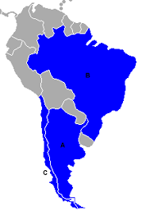
La lectura en la agenda pública de la región
Argentina
Brasil
Chile

